Slide 1


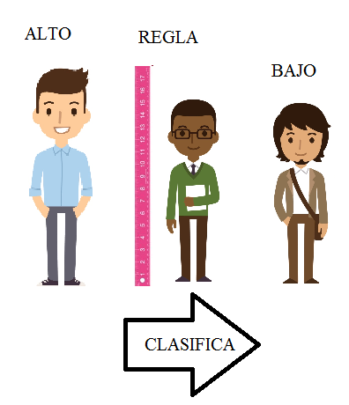
Centro Universitario UAEM Valle de México
Maestría en Ciencias de la Computación
Minería de Datos
Reglas de Clasificación
Elaborado por:
Dra. Maricela Quintana López
Agosto 2018

Slide 2
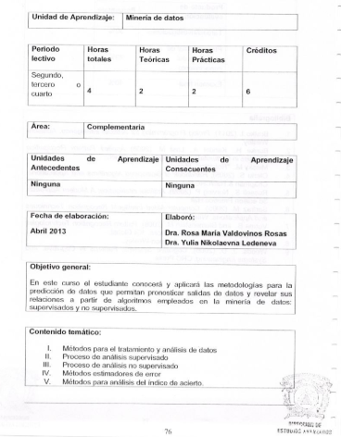
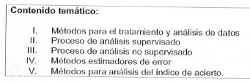

Slide 3
Unidad de competencia I:
Métodos para el tratamiento y Análisis de datos: Reglas de clasificación
Objetivo:
Presentar el algoritmo PRISM para obtener reglas de clasificación y su uso en el software WEKA
Conocimientos:
PRISM, WEKA.
Dra. Maricela Quintana López

Slide 4
CLASIFICACIÓN
La clasificación es una tarea que consiste en determinar la clase a la que un objeto o individuo pertenece, basándose en sus características.
Dra. Maricela Quintana López

Slide 5
CLASIFICACIÓN
Existen dos situaciones:
  Entre más características tengan que ser evaluadas, más tardado es el proceso.
  Entre más características se evalúen puede o no haber mayor precisión en la clasificación
Modelo clasificador
  Determina cuáles características proveen mayor información, de forma que se utilice la menor cantidad y se tenga la mayor precisión o el menor error.
Dra. Maricela Quintana López

Slide 6
CLASIFICACIÓN
Existen diversos métodos, entre estos los que utilizan:
  Solo un atributo o característica.
  Entre uno y todos.
  Todos los atributos.
También los métodos generan como salida
  Probabilidades
  Árboles
  Reglas
Dra. Maricela Quintana López

Slide 7
Árboles de decisión
Los nodos involucran una prueba sobre un atributo en particular.
A partir del nodo, se generan tantas ramas como posibles valores de la prueba
Las hojas especifican la clase a la que pertenecen las instancias que ahí llegan.
pronóstico
soleado
lluvioso
nublado
humedad
viento
C1
alta
No
Si
normal
C2
C1
C1
C2

Slide 8

Reglas de clasificación
Antecedente → Consecuente
Antecedente: precondiciones, son la serie de pruebas que se realizan sobre los atributos.
Consecuente: conclusión, da la clase o clases que aplican a las instancias cubiertas por la regla
Si el pronóstico es soleado y la humedad es alta entonces c2
Dra. Maricela Quintana López

Slide 9
Métodos de clasificación
Atributos | MÉTODO
 | Árboles | Reglas | Probabilidad
0 |  | ZeroRule
1 |  | OneRule
n | Naive Bayes Tree |  | Naive Bayes
1..n | ID3, C4.5,CART | PRISM
Dra. Maricela Quintana López

Slide 10
CLASIFICACIÓN
Los algoritmos que generan árboles, utilizan la estrategia de particionar (Splitting) los datos con base al atributo seleccionado.
humedad
viento
false
Si
alta
normal
C2
C2
C2
C2
C2
C2
C1
C1
C2
C2
C2
C1
C1
C1
C2
C2
C2
C1
C1
C1
C1
C2
C2
C2
C2
C2
C2
C1
Dra. Maricela Quintana López

Slide 11
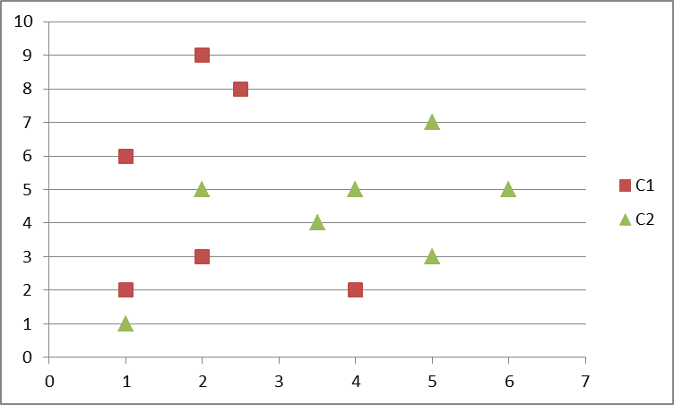
CLASIFICACIÓN
En el caso de los que generan reglas, la estrategia es de cobertura (covering), que consiste en encontrar pares atributo-valor que cubran la mayor cantidad de instancias
Si x>3 y y>2
entonces C2
Dra. Maricela Quintana López

Slide 12
Inferencia de Reglas
Algoritmo de cobertura
Considerar cada clase buscando la forma de cubrir todas las instancias en la clase, y al mismo tiempo excluir a las instancias que no pertenecen a la clase.
Es llamado de cobertura porque en cada etapa se identifica una regla que “cubre” la mayoría de las instancias.
Dra. Maricela Quintana López

Slide 13
Método PRISM
Para cada clase se busca construir las reglas (agregando términos), que cubran todas las instancias de esa clase.
Espacio de
instancias
Regla hasta
el momento
Regla después de
añadir un nuevo
término
Dra. Maricela Quintana López

Slide 14
Método PRISM
Al agregar un término, suponga que la nueva regla cubre un total de t instancias, de las cuales:
p son ejemplos de la clase
t-p están en otras clases (errores de la regla).
Escoger el término que maximiza p/t
Dra. Maricela Quintana López

Slide 15
Método PRISM
Para cada clase C
Inicializar E con el conjunto de instancias
Mientras E contenga instancias de la clase C
Crear la regla R: ? → C
Hasta que R sea perfecta (o ¬∃ más atributos) haz:
Para cada atributo A no mencionado en R, y valor v
Considerar agregar A=v en el lado Izquierdo de R
Calcular p/t
Seleccionar el par (A,v) que maximicen la precisión p/t
(si existen iguales escoger el de mayor p)
Agregar A=v a R
Eliminar las instancias cubiertas por R de E
Dra. Maricela Quintana López

Slide 16
Ejemplo
El conjunto de datos a trabajar, se conoce como “Lentes de Contacto” (contact lenses). Contiene 24 registros y se trata de obtener las reglas para determinar el tipo de lente a recetar.
4 Atributos
  Edad (AG Age)
  Prescripción (SP Spectacle Prescripcion)
  Astigmatismo (AS Astigmatism),
  Producción de lágrimas (TP Tear Production)
3 Clases (Blandos (Soft), Duros (Hard), Ninguno (None)
Dra. Maricela Quintana López

Slide 17
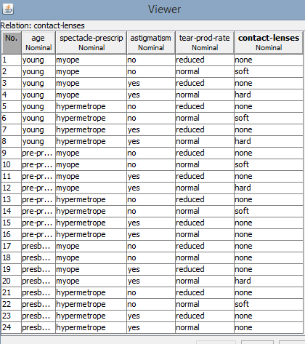

Slide 18
Ejemplo
Obtenemos las reglas para la clase HARD
Inicializar E con las 24 instancias
Mientras E contenga instancias de la clase C
Crear la regla R: ? → HARD
Considerar agregar A=v en R
Calcular p/t

Slide 19
Ejemplo
Si ? → Hard p/t
Ag = young 2/8 0.25
= pre-presbyopic 1/8 0.125
= presbyopic 1/8 0.125
SP = myope 3/12 0.25
= hypermetrope 1/12 0.083
AS = no 0/12 0
= yes 4/12 0.333
TP = reduced 0/12 0
= normal 4/12 0.333
Si (AS=Yes) → Hard
Dra. Maricela Quintana López

Slide 20
Si AS=Yes → Lenses = HARD
No es una regla perfecta, ya que solo predice correctamente a 4 de las 12 instancias a las que se aplica.
Se busca perfeccionarla agregando otro atributo

Slide 21
Ejemplo
Si AS=Yes & ? → Hard p/t
Ag = young 2/4 0.5
= pre-presbyopic 1/4 0. 25
= presbyopic 1/4 0.25
SP = myope 3/6 0.5
= hypermetrope 1/6 0.016
TP = reduced 0/6 0
= normal 4/6 0.66
Si (AS=Yes & TP=normal) → Hard

Slide 22
Si AS=Yes & TP=normal →
Lenses = HARD
No es una regla perfecta, ya que solo predice correctamente a 4 de las 6 instancias a las que se aplica.
Se busca perfeccionarla agregando otro atributo
Dra. Maricela Quintana López

Slide 23
Si AS=Yes & TP=normal & ? → Hard
p/t
Ag = young 2/2 1.0
= pre-presbyopic 1/2 0.5
= presbyopic 1/2 0.5
SP = myope 3/3 1.0
= hypermetrope 1/3 0.33
A pesar de que también AG = young tiene precisión
de 1.0 se elige SP= myope por tener mayor
cobertura (3).

Slide 24
Si AS=Yes & TP=normal & SP=myope → Lenses = HARD
La regla es perfecta
Se eliminan las instancias que cubre la regla
Dra. Maricela Quintana López

Slide 25
Si aún hay ejemplos de la clase, se repite el procedimiento con las instancias restantes

Slide 26
Ejemplo
Si ? → Hard p/t
Ag = young 1/7 0.143
= pre-presbyopic 0/7 0
= presbyopic 0/7 0
SP = myope 0/9 0
= hypermetrope 1/12 0.083
AS = no 0/12 0
= yes 1/9 0.111
TP = reduced 0/12 0
= normal 1/12 0.083
Si (AG=Young) → Hard
Dra. Maricela Quintana López

Slide 27
Si AG=Young → Lenses=Hard
No es una regla perfecta, ya que solo predice correctamente a 1 de las 7 instancias a las que se aplica.
Se busca perfeccionarla agregando otro atributo
Dra. Maricela Quintana López

Slide 28
Si ? → Hard p/t
SP = myope 0/3 0
= hypermetrope 1/4 0.25
AS = no 0/4 0
= yes 1/3 0.333
TP = reduced 0/4 0
= normal 1/3 0.333
Si (AG=Young & AS=Yes) → Hard
Dra. Maricela Quintana López

Slide 29
Si AG=Young & AS=Yes → Lenses=Hard
No es una regla perfecta, ya que solo predice correctamente a 1 de las 3 instancias a las que se aplica.
Se busca perfeccionarla agregando otro atributo
Dra. Maricela Quintana López

Slide 30
Si ? → Hard p/t
SP = myope 0/1 0
= hypermetrope 1/2 0.5
TP = reduced 0/2 0
= normal 1/1 1
Si (AG=Young & AS=Yes & TP=Normal)
→ Hard
Dra. Maricela Quintana López

Slide 31
Si AG=young & AS=yes & TP=normal → Lenses = HARD
La regla es perfecta
Se eliminan las instancias que cubre la regla
Ya no hay mas ejemplos de la regla.
Dra. Maricela Quintana López

Slide 32
Reglas para Lenses=Hard
If (Astigmatism = Yes) &
(Tear Production = Normal) &
(Spectacle Prescription = Myope) → HARD
If (Age = Young) &
(Astigmatism = Yes) &
(Tear Production = Normal) → HARD
Dra. Maricela Quintana López

Slide 33
Ejercicio
Obtener las reglas para las clases
  None
  Soft
Dra. Maricela Quintana López

Slide 34

WEKA
Es una software libre para Minería de Datos desarrollado en la universidad de Waikato en Nueva Zelanda.
Programado en Lenguaje JAVA
Se puede obtener de la página
http://www.cs.waikato.ac.nz/ml/weka/

Slide 35

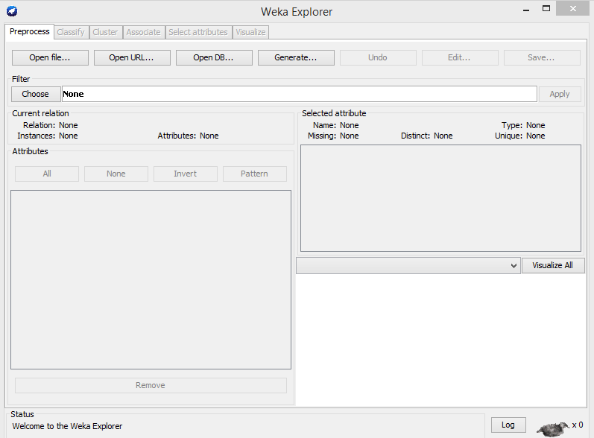
WEKA
Para iniciar dar clic en Explorer
Se abre la siguiente ventana
Dra. Maricela Quintana López

Slide 36
WEKA
La única ventana activa es Preprocess, aquí usando Open File elegiremos el archivo con los datos a trabajar.
El archivo es contact-lenses, está en el directorio donde se instaló Weka, en la carpeta data.
Dra. Maricela Quintana López

Slide 37
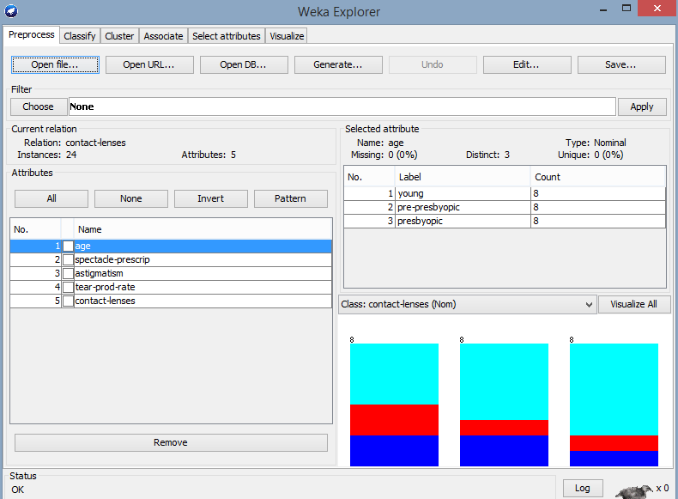
WEKA
Valores del atributo edad
Relación y número de instancias
Atributos 1 a 4
Clase 5
Dra. Maricela Quintana López

Slide 38
WEKA
Una vez cargados los datos, se procede a la pestaña Classify para elegir (Choose) el método a utilizar, en este caso, un método de reglas (rules) que es Prism.
Dra. Maricela Quintana López

Slide 39
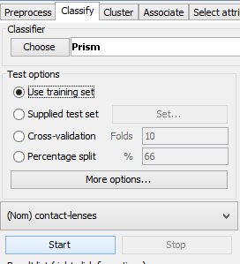
WEKA-PRISM
Una vez seleccionado, se elige la opción de utilizar todo el conjunto de entrenamiento(Use training set) y se inicia el proceso (Start)
Dra. Maricela Quintana López

Slide 40
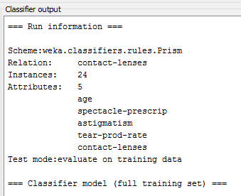
WEKA
En la salida, se informa el método utilizado, y la información de los datos. Siempre el último atributo es la clase.
Dra. Maricela Quintana López

Slide 41
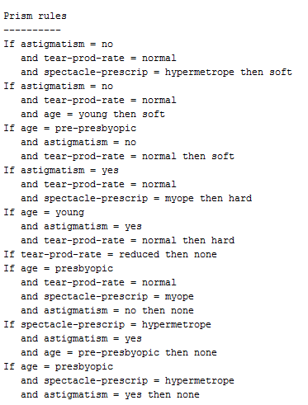
WEKA
Se muestran las reglas de cada clase.
Entre ellas se encuentran las que se ejemplificaron

Slide 42
Referencias
Witten I, & Frank E. Data Mining: Practical Machine Learning Tools and Technical with Java implementations. Morgan Kaufmann 2005.
Orallo Hernández J; Ramírez Quintana M; Ferri Ramírez C. Introducción a la Minería de Datos. Pearson 2008.
Dra. Maricela Quintana López

Slide 43
Referencias
Pawet Cichosz; Data Mining Algorithms explained using R. Wiley 2015.
Richard J. Roiger and Michael W. Geatz. Data Mining: A tutorial – based primer. Addison Wesley 2003.
http://www.scielo.br/scielo.php?script=sci_arttext&pid=S1807-17752013000200389
http://www.cs.waikato.ac.nz/ml/weka/
Dra. Maricela Quintana López

Slide 44
Guion Explicativo
Este Material sirve para:
  Explicar en qué consiste la tarea de clasificación.
  Presentan el algoritmo PRISM
  Ilustrar el método con un ejemplo
  Uso del software WEKA
Dra. Maricela Quintana López

Slide 45
Guion Explicativo
Las diapositivas deben verse en orden, y deben revisarse aproximadamente en 6 horas.
Se considera apropiado realizar todo el ejercicio para revisar los resultados con los alumnos.
Utilizar una sala de cómputo para instalar Weka, se recomienda familiarizarse con el software.
Dra. Maricela Quintana López

